Slide 1

Тема: «Веб-сервис доставки продуктов питания»
КУРСОВАЯ РАБОТА
по дисциплине: Разработка серверных частей интернет ресурсов
по профилю: Разработка программных продуктов и проектирование информационных систем
направления профессиональной подготовки: 09.03.04 «Программная инженерия»
Студент: Быченков Александр Константинович, группа ИКБО-32-21 Руководитель: старший преподаватель Волков Михаил Юрьевич
Москва, 2024 г.

Slide 2
Задачи курсовой работы:
Провести анализ предметной области разрабатываемого веб-приложения
Обосновать выбор технологий разработки веб-приложения
Разработать архитектуру веб-приложения на основе выбранного паттерна проектирования
Реализовать слой серверной логики веб-приложения с применением выбранной технологии
Реализовать слой логики базы данных
Разработать слой клиентского представления веб-приложения

Slide 3









Технологии разработки
Серверная часть:
Python 3.12
Веб-фреймворк FastAPI
СУБД PostgreSQL
Identity-провайдер KeyCloak
Клиентская часть:
TypeScript
React-фреймворк Next.js
CSS-фреймворк Tailwind CSS
Библиотека компонентов NextUI
Менеджер состояний effector

Slide 4
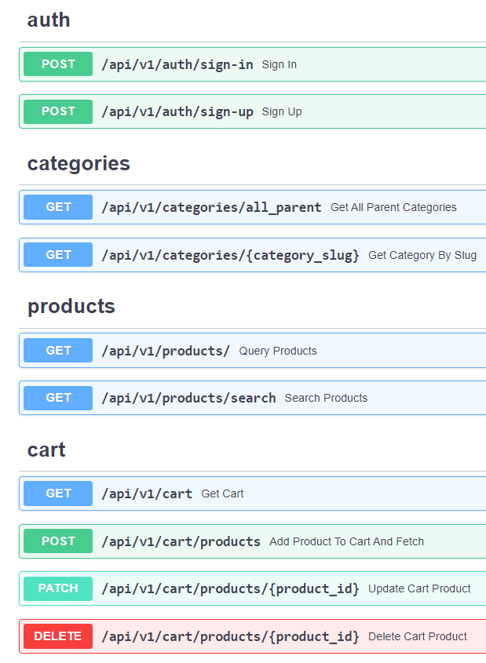
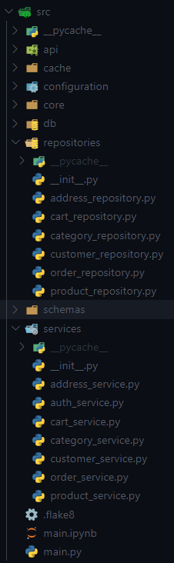
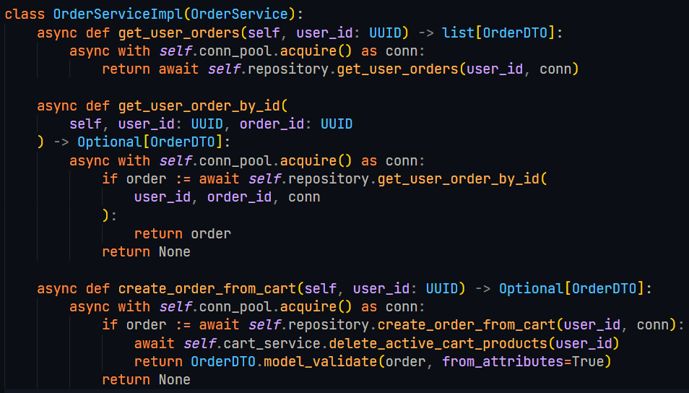
Серверная часть
Python + FastAPI
Разделение на слои (MVC)
Внедрение зависимостей (DI)
Запросы к БД на SQL без ORM
Асинхронная обработка запросов
OpenAPI документация

Slide 5
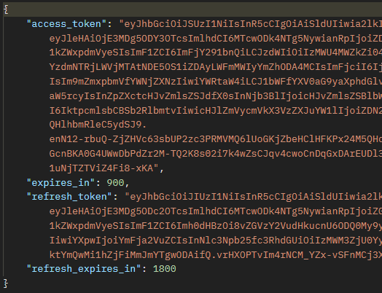
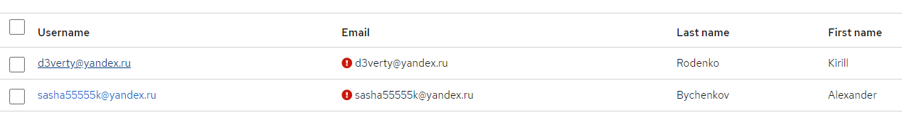
Identity-провайдер KeyCloak
Администрирование пользователей
Выдача токенов доступа
Система ролей

Slide 6
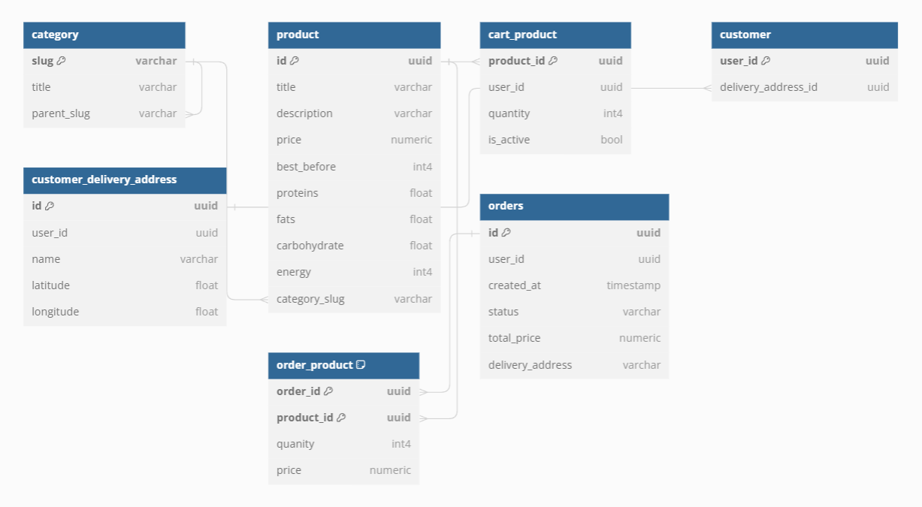
Структура БД

Slide 7
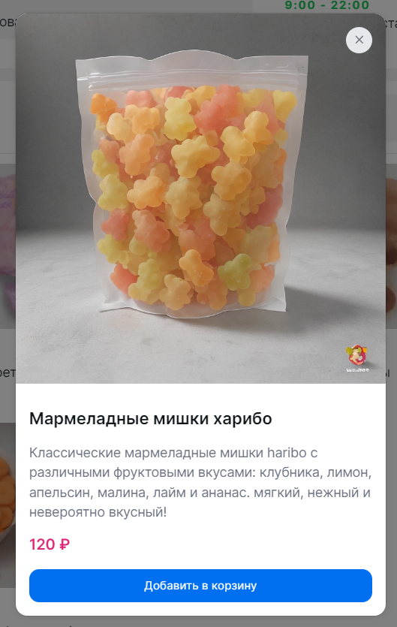
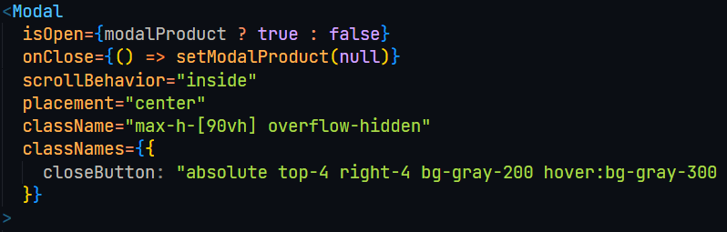
Клиентская часть
TypeScript + Next.js
Серверный рендеринг (SSR)
Интерфейс собран из готовых компонентов библиотеки NextUI
Используется CSS-фреймворк Tailwind CSS

Slide 8
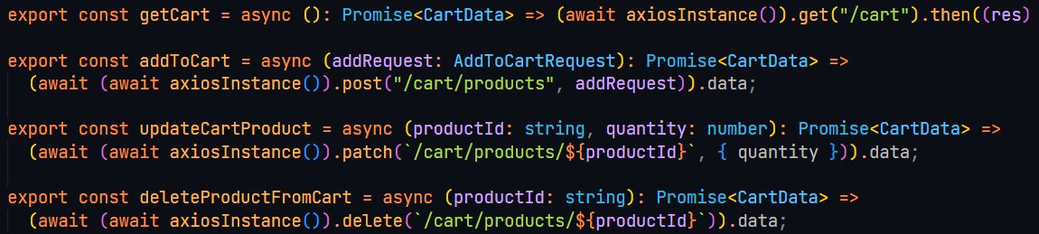
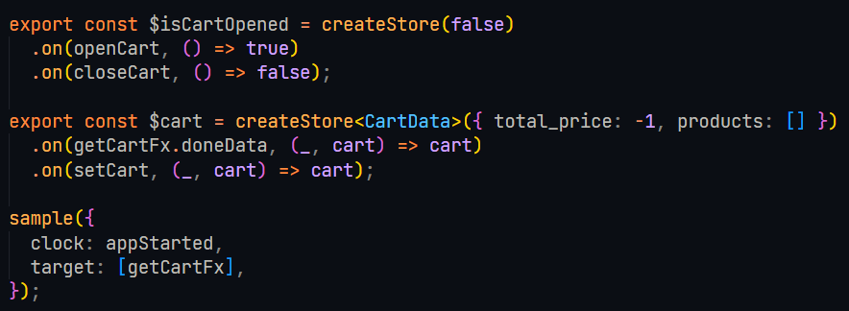
Функции для отправки HTTP-запросов на сервер
Управление состоянием корзины (effector)

Slide 9
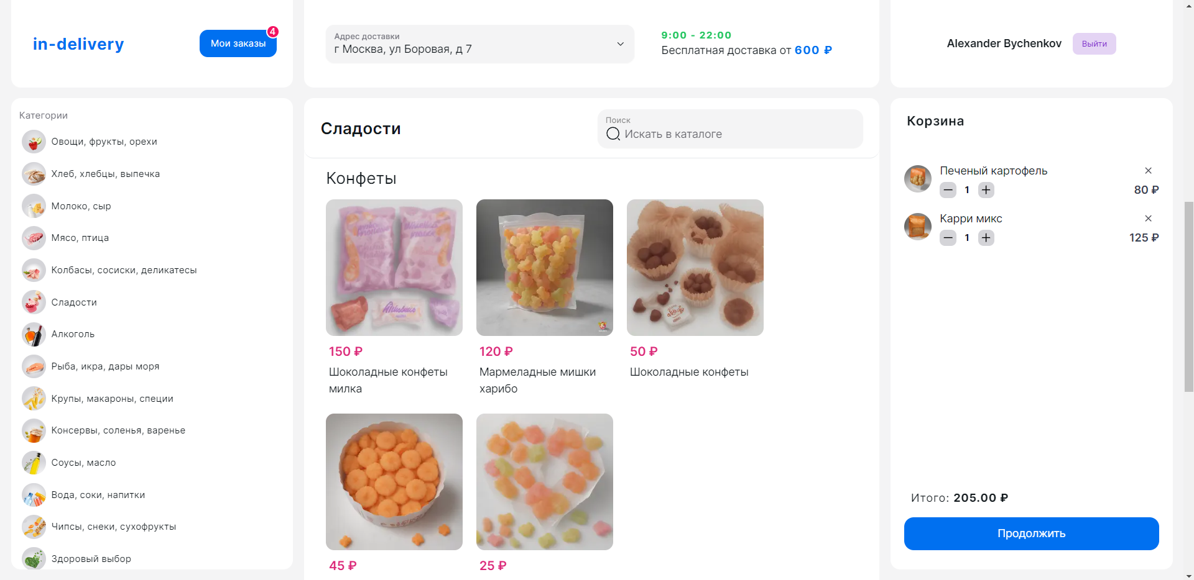
Внешний вид приложения (подкатегория «Конфеты»)

Slide 10
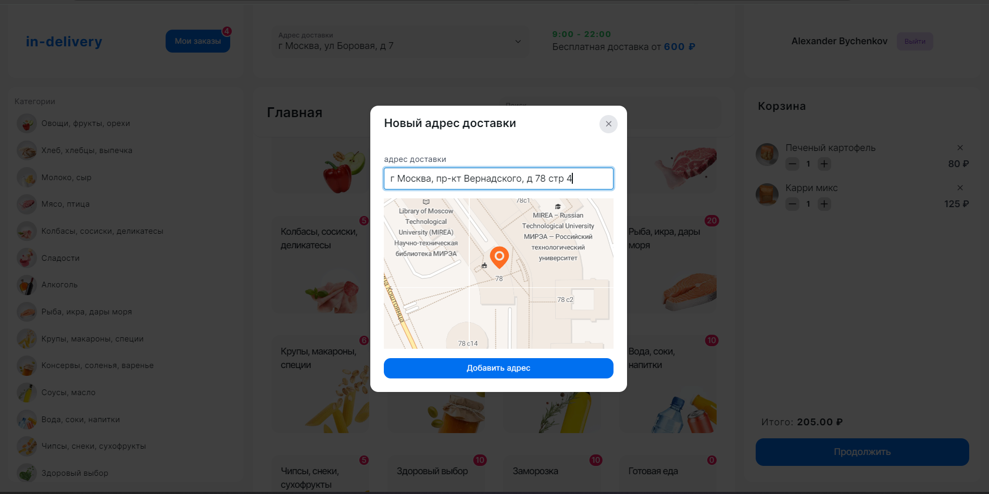
Выбор нового адреса доставки

Slide 11
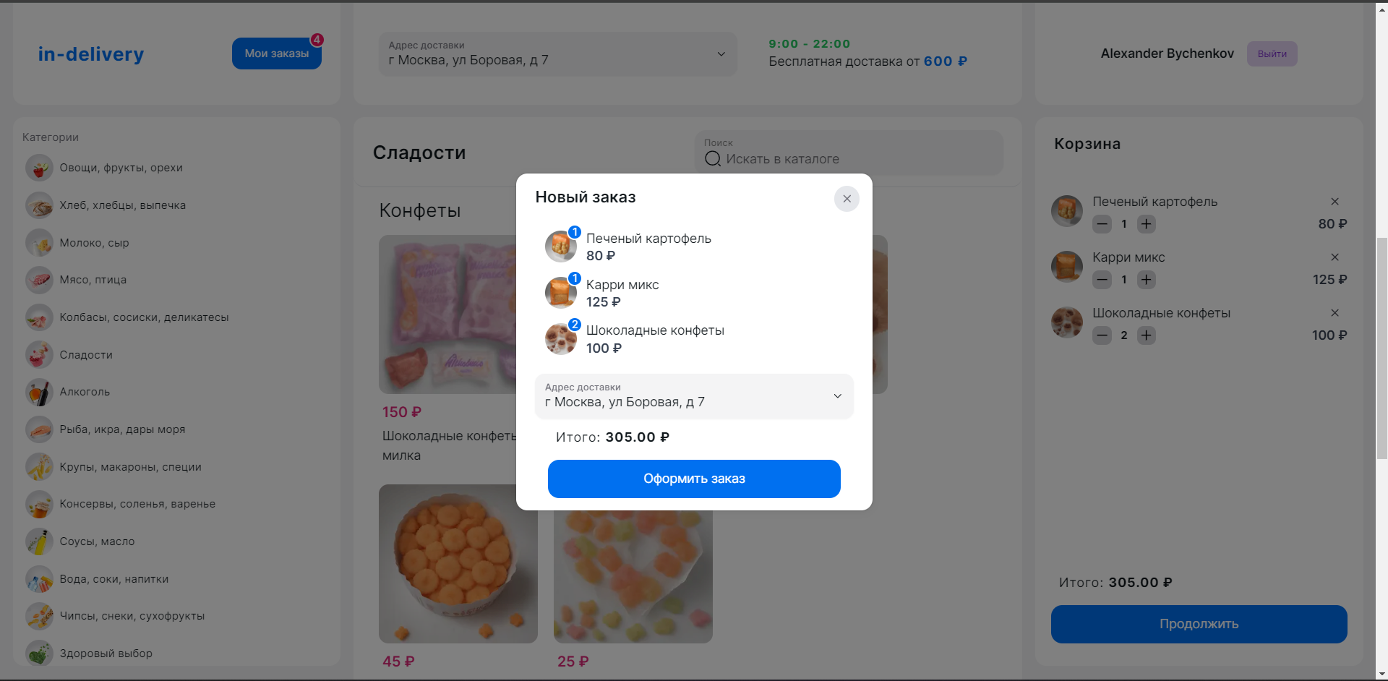
Оформление заказа на доставку

Slide 12
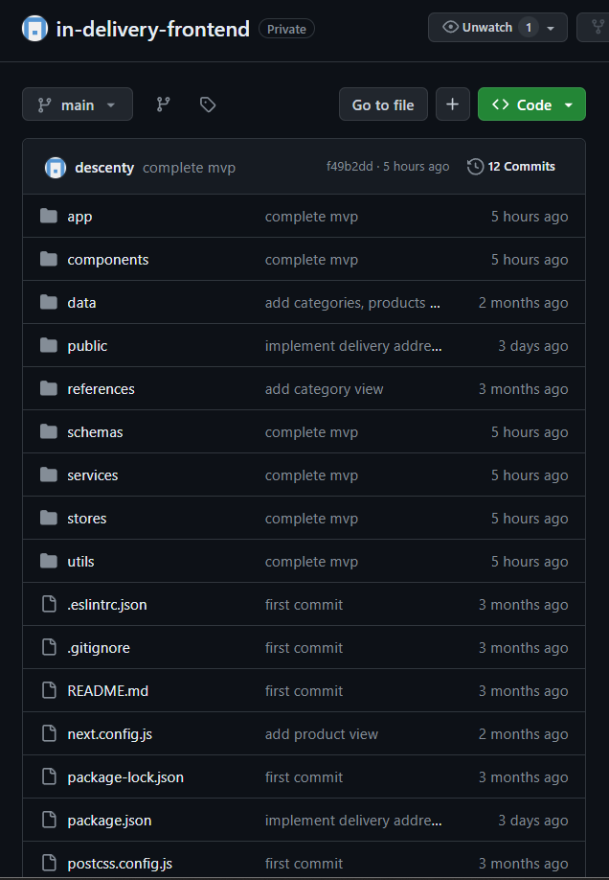
Результаты
В рамках данной курсовой работы было разработано fullstack веб-приложение службы доставки продуктов питания.
Были использованы наиболее актуальные подходы к разработке современных веб-приложений.
С проектом можно ознакомиться в GitHub-репозиториях:
https://github.com/descenty/in-delivery-backend
https://github.com/descenty/in-delivery-frontend

